Slide 1

PROGRAMACIÓN WEB I
TEMA 07
PAGINACIÓN Y ORDENAMIENTO
Uso de la cláusula SQL LIMIT y ORDER BY
Creación de un servicio web que al recibir parámetros permita ordenar una tabla por determinada columna y que muestre una cantidad de filas para paginación
Prueba del servicio con POSTMAN
Implementación de la funcionalidad en una tabla HTML, del ordenamiento y paginación, consultando el servicio web creado para ello

Slide 2

INTRODUCCIÓN
DE LA SESIÓN

Slide 3

+ INTRODUCCIÓN
Para la facilidad del usuario, al presentar datos en una aplicación es importante mostrar los datos ordenados ascendentemente o descendentemente.
Si la cantidad de datos es significativa, también es conveniente mostrarlo en partes; es decir, en páginas o paginado de 10 en 10, de 20 en 20 o según se requiera.
En esta sesión:
Aplicarás el ordenamiento ascendente o descendente.
Mostrarás datos paginados de 10 en 10 o de 20 en 20 según se requiera.
Aprenderás el uso de instrucciones ORDER de SQL para ordenamiento.
Usarás la cláusula LIMIT de SQL para recuperar una cantidad limitada de datos.

Slide 4
USO DE LA CLÁUSULA SQL LIMIT Y ORDER BY

Slide 5
+ USO DE LA CLÁUSULA SQL LIMIT Y ORDER BY
CLÁUSULA ORDER BY
Se emplea para ordenar los resultados de una consulta en orden ascendente o descendente, según uno o más columnas o campos.
Esto es muy útil para que el usuario organice sus datos de una manera específica antes de procesarlos o mostrarlos.
Sintaxis:
SELECT columnas
FROM tabla
ORDER BY columna1 [ASC|DESC], columna2 [ASC|DESC], ...;
En el siguiente ejemplo, la consulta devuelve los datos ordenados por la columna o campo nombres en forma ascendente:
SELECT *
FROM clientes
ORDER BY nombres;

Slide 6
+ USO DE LA CLÁUSULA SQL LIMIT Y ORDER BY
CLÁUSULA LIMIT
Se utiliza para especificar el número máximo de filas que se deben devolver en una consulta.
Es especialmente útil cuando se desea paginar resultados.
También permite limitar la cantidad de datos recuperados para mejorar el rendimiento de la consulta.
Sintaxis:
SELECT columnas
FROM tabla
LIMIT cantidad;
En el siguiente ejemplo se muestra las primeras cinco filas que devuelve la consulta:
SELECT *
FROM clientes
LIMIT 5;

Slide 7
CREACIÓN DE UN SERVICIO WEB QUE AL RECIBIR PARÁMETROS PERMITA ORDENAR UNA TABLA POR DETERMINADA COLUMNA Y QUE MUESTRE UNA CANTIDAD DE FILAS PARA PAGINACIÓN

Slide 8

+ CREACIÓN DE UN SERVICIO WEB QUE AL RECIBIR PARÁMETROS PERMITA ORDENAR UNA TABLA POR DETERMINADA COLUMNA Y QUE MUESTRE UNA CANTIDAD DE FILAS PARA PAGINACIÓN
PROCEDIMIENTOS
Se implementan con PHP los servicios web para poder ordenar y paginar el conjunto de datos.
Se envían los datos al servicio web empleando el método POST.

Slide 9
+ CREACIÓN DE UN SERVICIO WEB QUE AL RECIBIR PARÁMETROS PERMITA ORDENAR UNA TABLA POR DETERMINADA COLUMNA Y QUE MUESTRE UNA CANTIDAD DE FILAS PARA PAGINACIÓN
SERVICIO WEB ORDENANDO POR COLUMNA
<?php
include 'DbConnect.php';
$columna = $_POST["columna"];
$objDb = new DbConnect;
$cn = $objDb->connect();
$sql = "SELECT *
FROM proveedores
ORDER BY $columna";
$rs = $cn->prepare($sql);
$rs->execute();
$rows = $rs->fetchAll(PDO::FETCH_ASSOC);
echo json_encode($rows);
?>

Slide 10
+ CREACIÓN DE UN SERVICIO WEB QUE AL RECIBIR PARÁMETROS PERMITA ORDENAR UNA TABLA POR DETERMINADA COLUMNA Y QUE MUESTRE UNA CANTIDAD DE FILAS PARA PAGINACIÓN
SERVICIO WEB PAGINANDO
<?php
include 'DbConnect.php';
$numeropagina = $_POST["numeropagina"];
$filaspagina = 10;
$filainicio = $numeropagina * $filaspagina;
$objDb = new DbConnect;
$cn = $objDb->connect();
$sql = "SELECT *
FROM proveedores
LIMIT $filainicio, $filaspagina";
$rs = $cn->prepare($sql);
$rs->execute();
$rows = $rs->fetchAll(PDO::FETCH_ASSOC);
echo json_encode($rows);
?>

Slide 11
PRUEBA DEL SERVICIO CON POSTMAN

Slide 12
+ PRUEBA DEL SERVICIO CON POSTMAN
PROBANDO EL SERVICIO CON POSTMAN
Empleando POSTMAN se prueban los servicios indicando las variables de formulario para poder enviar los datos.

Slide 13
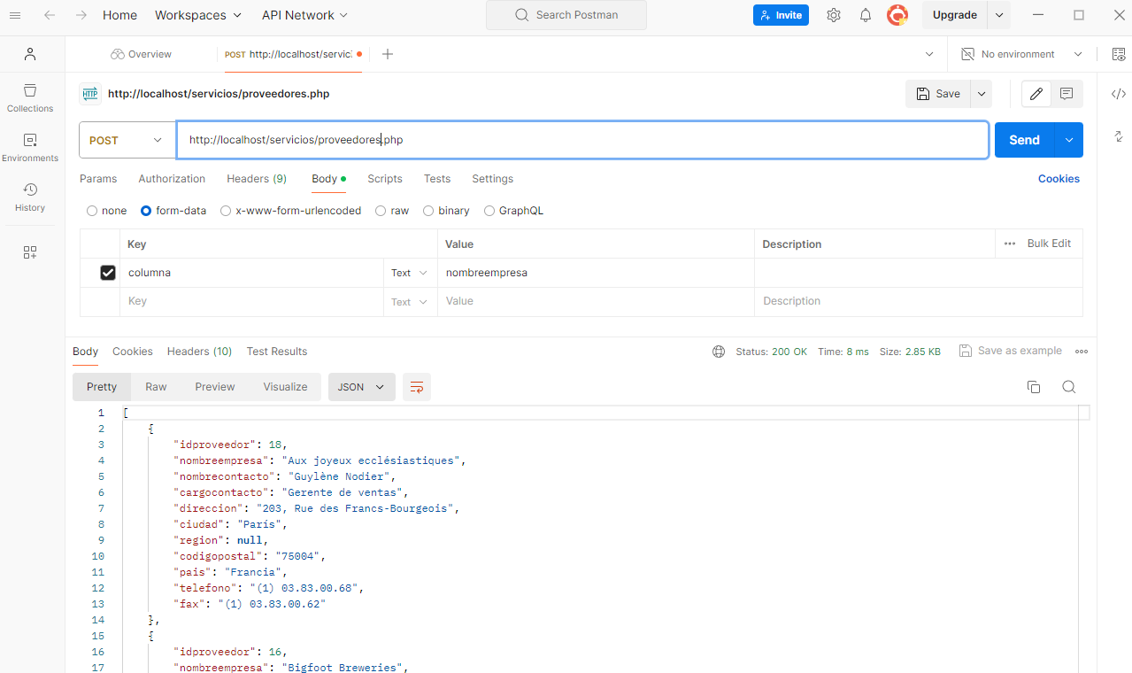
PROBANDO EL SERVICIO CON POSTMAN
+ PRUEBA DEL SERVICIO CON POSTMAN

Slide 14
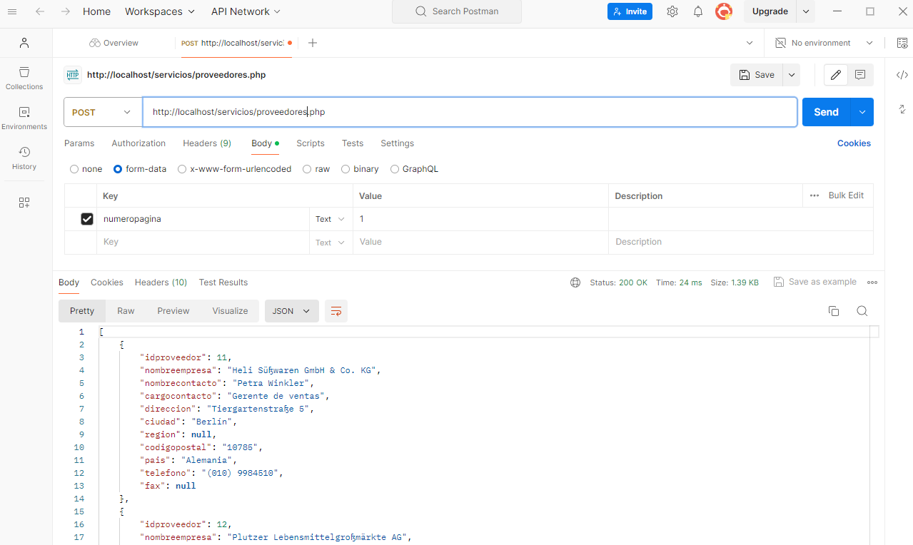
+ PRUEBA DEL SERVICIO CON POSTMAN
PROBANDO EL SERVICIO CON POSTMAN

Slide 15
IMPLEMENTACIÓN DE LA FUNCIONALIDAD EN UNA TABLA HTML, DEL ORDENAMIENTO Y PAGINACIÓN, CONSULTANDO EL SERVICIO WEB CREADO PARA ELLO

Slide 16

+ IMPLEMENTACIÓN DE LA FUNCIONALIDAD EN UNA TABLA HTML, DEL ORDENAMIENTO Y PAGINACIÓN, CONSULTANDO EL SERVICIO WEB CREADO PARA ELLO
PROCEDIMIENTOS
Para crear la interfaz se emplean componentes de Bootstrap y tablas con íconos para el envío de datos al servidor.

Slide 17
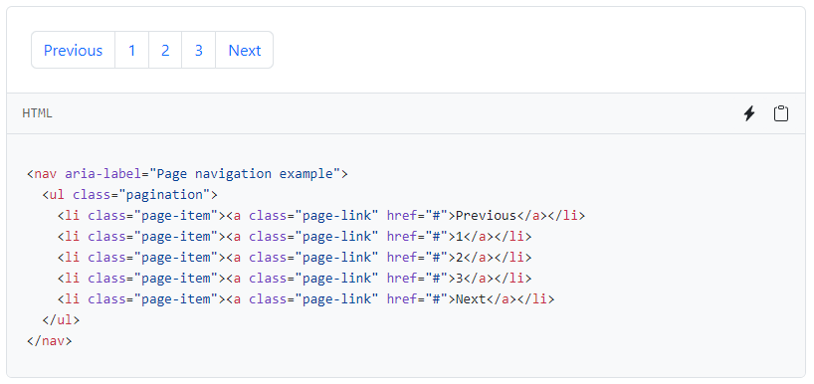
+ IMPLEMENTACIÓN DE LA FUNCIONALIDAD EN UNA TABLA HTML, DEL ORDENAMIENTO Y PAGINACIÓN, CONSULTANDO EL SERVICIO WEB CREADO PARA ELLO
COMPONENTE PAGINATION DE BOOTSTRAP
Bootstrap contiene un componente navigation para implementar la interfaz de navegación.

Slide 18
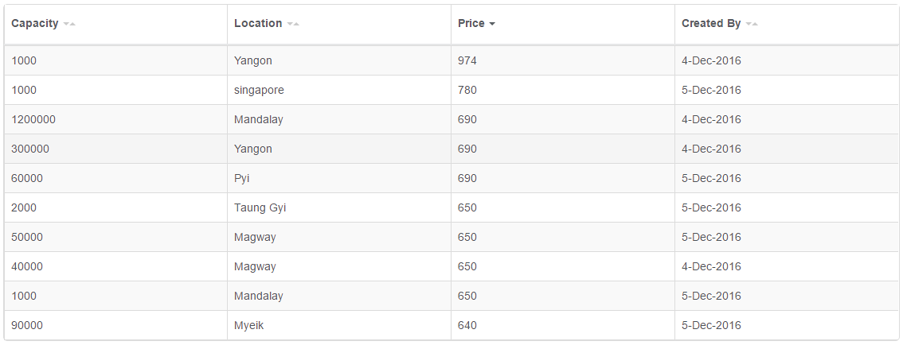
+ IMPLEMENTACIÓN DE LA FUNCIONALIDAD EN UNA TABLA HTML, DEL ORDENAMIENTO Y PAGINACIÓN, CONSULTANDO EL SERVICIO WEB CREADO PARA ELLO
INTERFAZ PARA ORDENAMIENTO DE UNA TABLA
Se puede seleccionar haciendo clic en una columna y empleando iconos de Bootstrap: <i class="bi bi-caret-down-fill"></i>

Slide 19

+ IMPLEMENTACIÓN DE LA FUNCIONALIDAD EN UNA TABLA HTML, DEL ORDENAMIENTO Y PAGINACIÓN, CONSULTANDO EL SERVICIO WEB CREADO PARA ELLO
JAVASCRIPT
Se puede implementar ordenamiento y paginación en el lado del cliente empleando métodos JavaScript.

Slide 20
+ IMPLEMENTACIÓN DE LA FUNCIONALIDAD EN UNA TABLA HTML, DEL ORDENAMIENTO Y PAGINACIÓN, CONSULTANDO EL SERVICIO WEB CREADO PARA ELLO
ORDENAMIENTO CON JAVASCRIPT
En el siguiente arreglo:
let personas = [
{ nombre: 'Ana', edad: 25 },
{ nombre: 'Juan', edad: 30 },
{ nombre: 'Luis', edad: 20 },
{ nombre: 'Ana', edad: 20 },
{ nombre: 'Pedro', edad: 30 }
];

Slide 21
+ IMPLEMENTACIÓN DE LA FUNCIONALIDAD EN UNA TABLA HTML, DEL ORDENAMIENTO Y PAGINACIÓN, CONSULTANDO EL SERVICIO WEB CREADO PARA ELLO
ORDENAMIENTO CON JAVASCRIPT
personas.sort((a, b) => {
if (a.edad === b.edad) {
// Si las edades son iguales, ordenar por nombre
return a.nombre.localeCompare(b.nombre);
}
// De lo contrario, ordenar por edad
return a.edad - b.edad;
});

Slide 22

+ IMPLEMENTACIÓN DE LA FUNCIONALIDAD EN UNA TABLA HTML, DEL ORDENAMIENTO Y PAGINACIÓN, CONSULTANDO EL SERVICIO WEB CREADO PARA ELLO
ORDENAMIENTO CON JAVASCRIPT
console.log(personas);
/* Salida:
[
{ nombre: 'Ana', edad: 20 },
{ nombre: 'Luis', edad: 20 },
{ nombre: 'Ana', edad: 25 },
{ nombre: 'Juan', edad: 30 },
{ nombre: 'Pedro', edad: 30 }
]
*/

Slide 23
+ IMPLEMENTACIÓN DE LA FUNCIONALIDAD EN UNA TABLA HTML, DEL ORDENAMIENTO Y PAGINACIÓN, CONSULTANDO EL SERVICIO WEB CREADO PARA ELLO
PAGINACIÓN CON JAVASCRIPT
function paginacion(arreglo, elementosPorPagina, numeroDePagina) {
const inicio = (numeroDePagina - 1) * elementosPorPagina;
const fin = inicio + elementosPorPagina;
return arreglo.slice(inicio, fin);
}

Slide 24
+ IMPLEMENTACIÓN DE LA FUNCIONALIDAD EN UNA TABLA HTML, DEL ORDENAMIENTO Y PAGINACIÓN, CONSULTANDO EL SERVICIO WEB CREADO PARA ELLO
PAGINACIÓN CON JAVASCRIPT
let elementosPorPagina = 3;
let numeroDePagina = 2;
let pagina = paginacion(personas, elementosPorPagina, numeroDePagina);
console.log(pagina);
/* Salida:
[
{ nombre: 'Pedro', edad: 30 },
{ nombre: 'Sofia', edad: 27 },
{ nombre: 'Maria', edad: 22 }
]
*/

Slide 25

CONCLUSIONES MÁS REFERENCIAS

Slide 26

+ CONCLUSIONES
SQL provee instrucciones o cláusulas para poder ordenar ascendentemente o descendentemente datos.
Se puede mostrar datos paginados según se requiera empleando la cláusula LIMIT de SQL.
Este tipo de procedimiento facilita mejor la lectura de un conjunto de datos al usuario.

